Slide 1
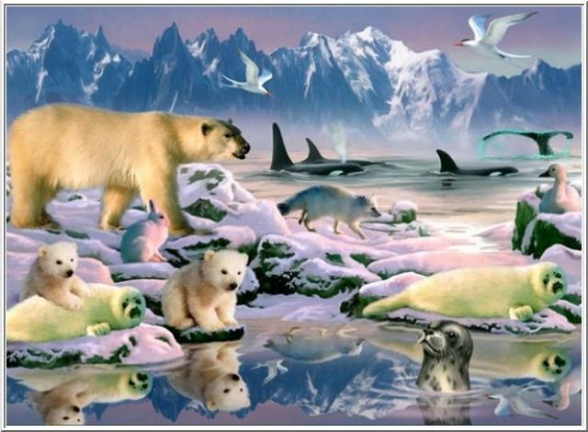
«ЖИВОТНЫЕ И ПТИЦЫ СЕВЕРА»
Подготовила воспитатель Оленюк С.В.

Slide 2
Цель: Развивать представление детей о диких животных живущих на Севере.
Задачи:
Обогатить и систематизировать знания детей о животных Севера. Учить видеть красоту Крайнего Севера.
Развивать у детей познавательный интерес к жизни животных холодных стран; связную речь детей, обогащать их словарь.
Воспитывать любовь и уважение к природе.

Slide 3
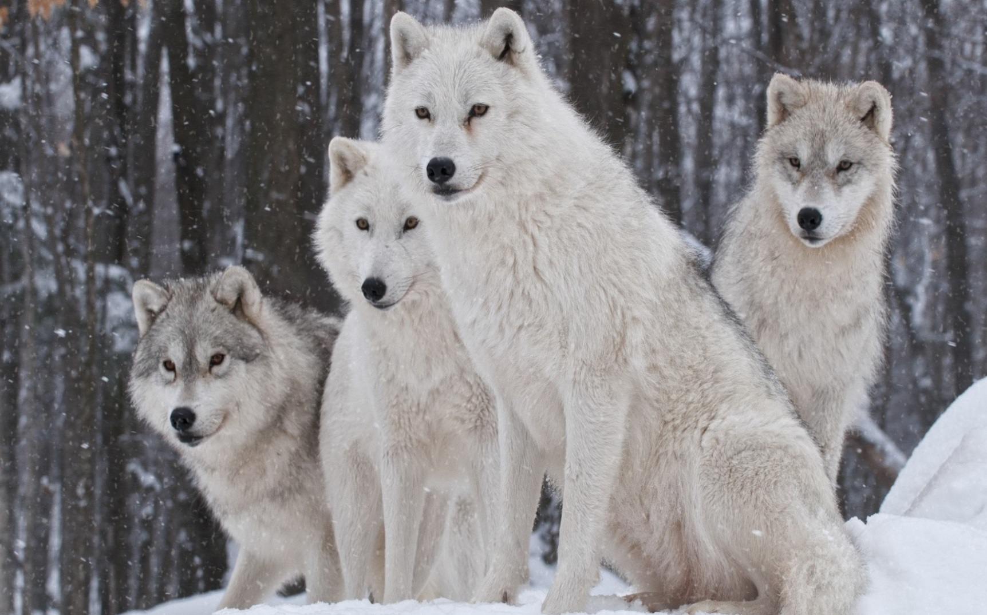
Полярный волк

Slide 4
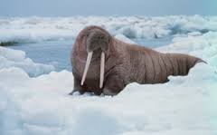
Два мощных имеет клыка,
Два ласта и два плавника,
Но этого дядю не трожь,
Прилёг отдохнуть толстый...(морж)

Slide 5
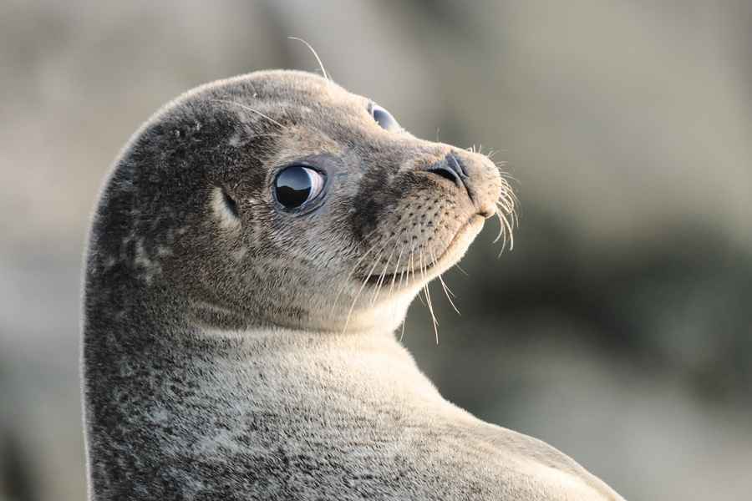
В холодной плавает воде отличный рыболов,
На льдине отдыхает, свершив большой улов,
И отдыхать ему не лень,
Рыбачил допоздна...(тюлень)

Slide 6
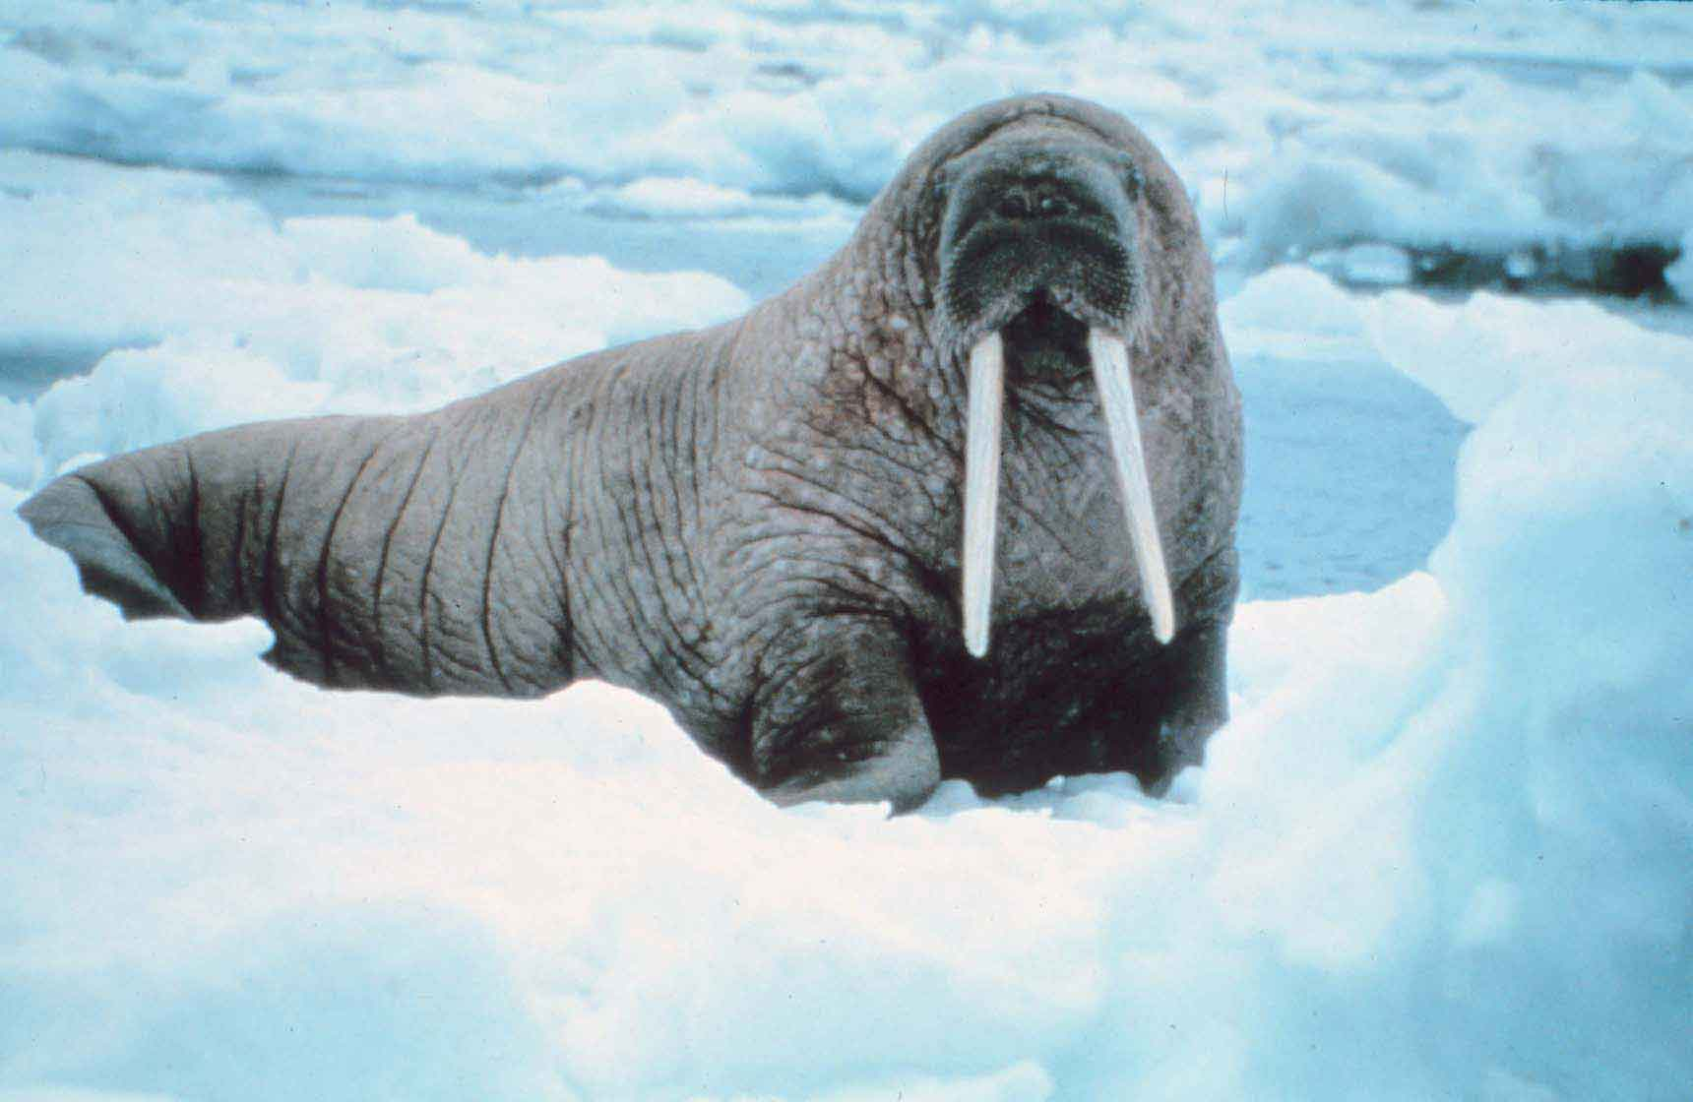
На полярном берегу
Все законы строгие.
Но морозы и пургу
Терпят ластоногие.
Хоть от края и до края
Ледяной суровый мир,
Но от холода спасает
Их подкожный толстый жир. (Тюлень, морж)

Slide 7
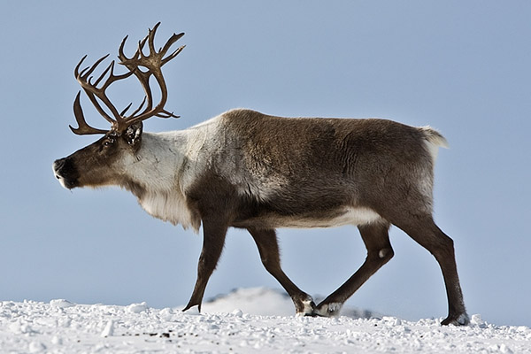
Он снег глубокий разгребает
И ягель вкусный добывает,
Копает он порой весь день
Полярный северный...(олень)

Slide 8
Мех серебрист. Мышей ловец.
С лисою схож, зовут...(песец)

Slide 9
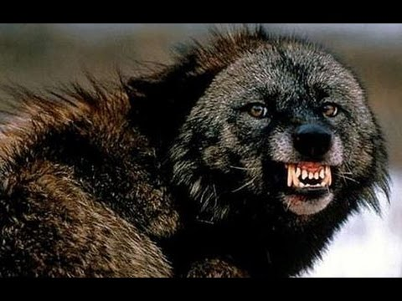
Крутые когти, мех густой.
Характер очень непростой.
И на врага нагонит страха
В серьёзной драке...(росомаха)

Slide 10
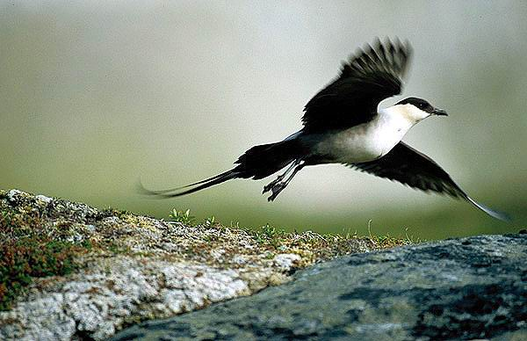
Из чаек известен полярный разбойник,
Гнездо разорит кровожадный...(поморник)

Slide 11
Полярная сова

Slide 12
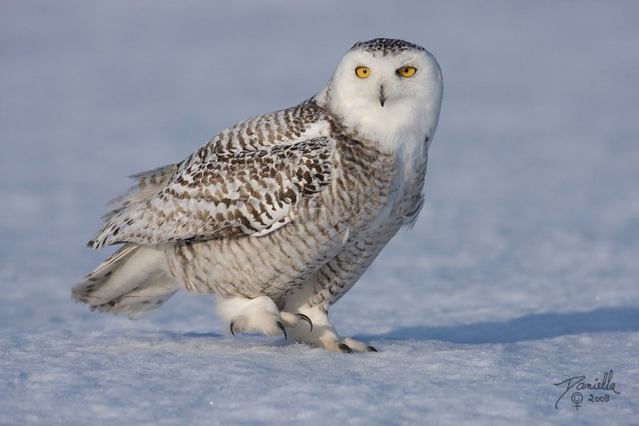

Slide 13
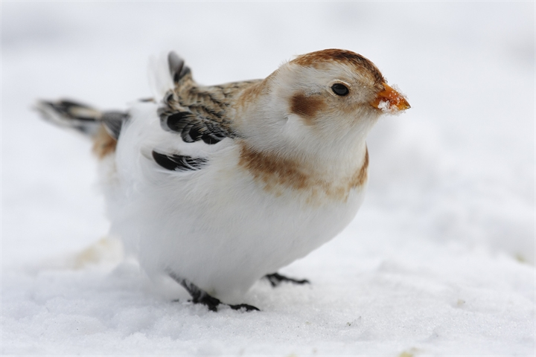
Пуночка

Slide 14
лемминг

Slide 15
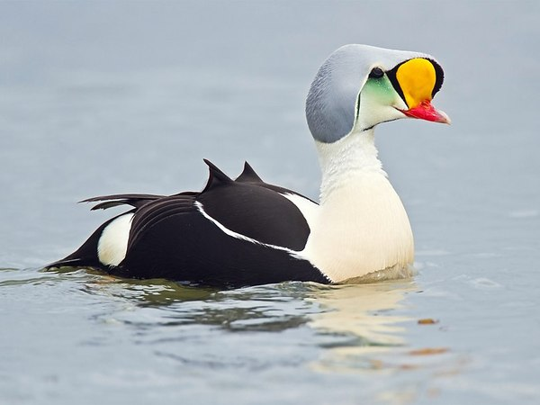
Гага- гребенушка

Slide 16
Сокол сапсан

Slide 23
СПАСИБО ЗА ВНИМАНИЕ!

